Slide 1
统编语文教材小学二年级下册第三单元
1 神州谣
01
02
03
04

Slide 2
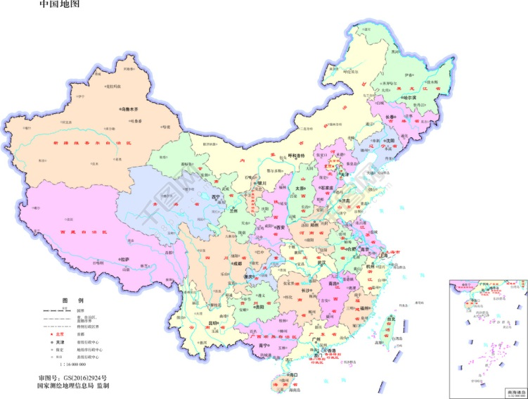
01
02
03
04

Slide 3
初读要求：
自由朗读课文，把不认识的字借助
拼音多读几遍，字音读正确。遇到不会
读的生字，请同桌的小伙伴帮忙。
01
02
03
04

Slide 4
我神州，称中华，
山川美，可入画。
黄河奔，长江涌，
长城长，珠峰耸。
台湾岛，隔海峡，
与大陆，是一家。
各民族，情谊浓，
齐奋发，共繁荣。
01
02
03
04

Slide 5
合作识字：
请拿出生字卡、图片卡，小组内以不同方
式认读生字，交流识记生字的方法，与学习小
伙伴分享。
01
02
03
04

Slide 6
识字方法：
拆分法 字谜法 归类法
加减法 比较法 游戏法
01
02
03
04

Slide 7

我会读：
山川
珠峰
01
02
神州
台湾
03
繁荣
04
大陆
情谊
海峡

Slide 8

神州
我 ，称中华，山川美，可入画。
神州：俗称“神州大地”，即中国。相传，中国远
古部落首领黄帝统治的土地被称为神州。

Slide 9
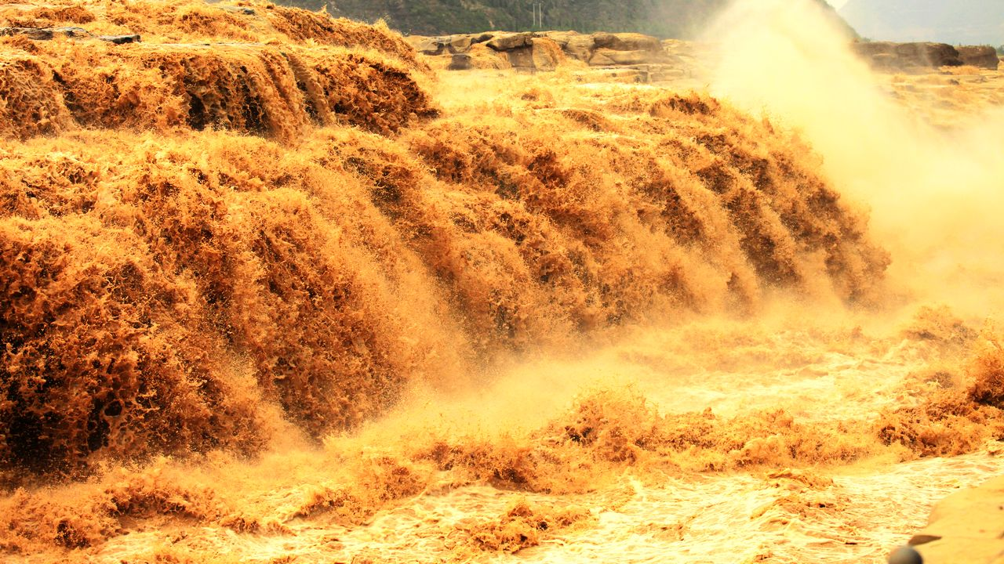
01
02
03
04
黄河
奔

Slide 10
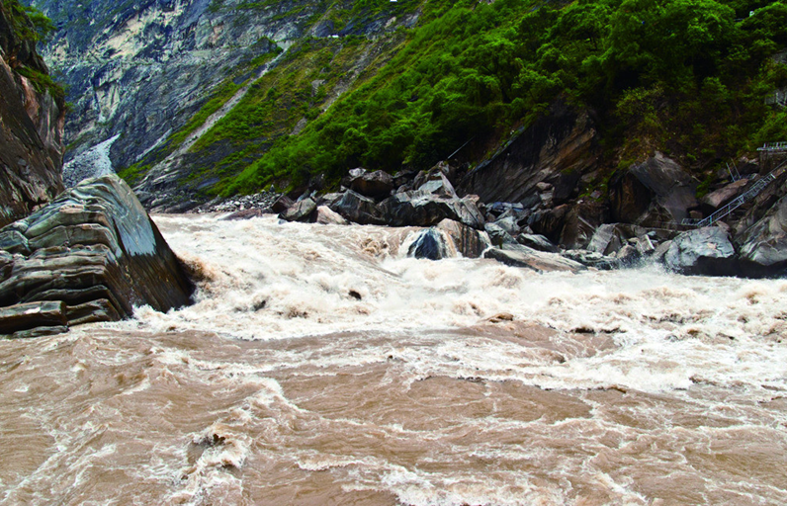
01
02
03
04
长江
涌

Slide 11
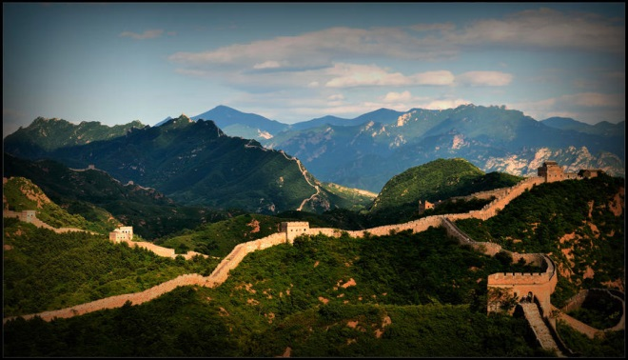
长城
长

Slide 12
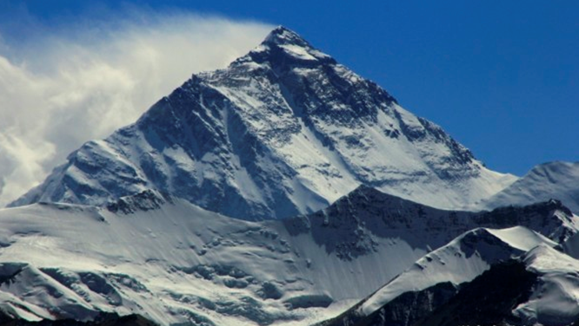
珠峰
耸

Slide 13
黄河奔，长江涌，长城长，珠峰耸。

Slide 14
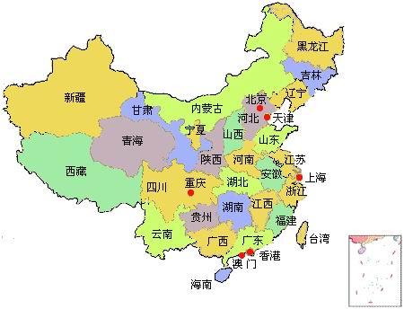
台湾岛，隔海峡，与大陆，是一家。

Slide 15

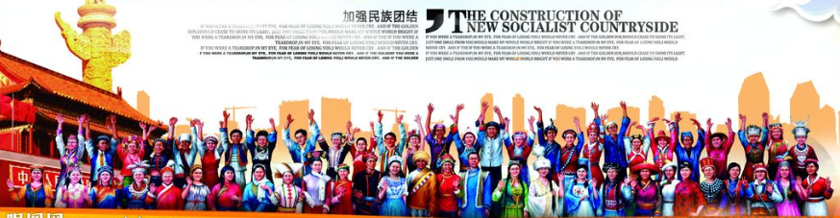
各民族，情谊浓，齐奋发，共繁荣。

Slide 16
我会写：
州
民
族

Slide 17
设计与制作：罗曦
单位：深圳市福田区皇岗小学

